Slide 1
РУХЛИВІ ІГРИ
Підготував: Андрій Михасевич
Notes:
Підготував: Михасевич А.П.

Slide 2
Рухливі ігри — це важливий засіб усебічного виховання дітей.

Slide 3
Правильно дібрані ігри сприяють гармонійному розвитку організму. Різноманітні рухи та ігрові дії ефективно впливають на діяльність серцево-судинної, ди­хальної та інших систем організму, збуджують апетит і сприяють міцному сну.

Slide 4
Рухливі ігри задовольняють потребу організму в русі, сприяють збагаченню рухового досвіду. За допомогою ігор закріплюються та вдосконалюються різноманітні вмін­ня і навички з основних рухів (ходьби, бігу, стрибків, рівноваги); розвиваються такі важливі фізичні якості, як: швидкість, сприт­ність, витривалість.

Slide 5
Спільний інтерес, викликаний грою, об’єднує дітей у дружній колектив.

Slide 6
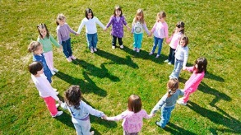
Рухливі ігри впливають на розумовий розвиток дітей, допомагаючи уточнити уявлення про навколишній світ, різні явища природи. Виконуючи різні ролі, імітуючи дії тварин, птахів, комах, діти на практиці з’ясовують здобуті знання про життя, способи пересування живих об’єктів.

Slide 7
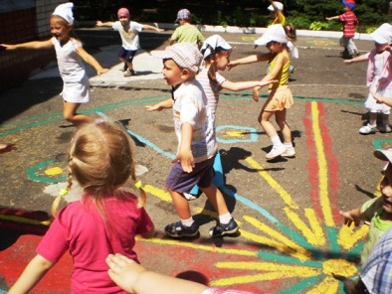
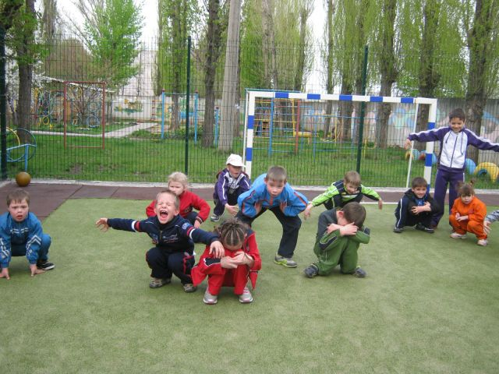
За ступенем фізичного навантаження ігри бувають великої, середньої та малої рухливості.

Slide 8
ПРАВИЛА РУХЛИВИХ
ІГОР
Перед грою необхідно провести розминку;
Суворо виконувати всі правила рухливої гри;
Уважно слухати і виконувати всі команди (сигнали)вчителя та капітана команди;

Slide 9
Уникати зіткнень з гравцями, поштовхів і ударів по руках і ногах гравців;
При падінні необхідно згрупуватися, щоб уникнути отримання травми і якнайшвидше стати на ноги;
Поважай супротивника, оскільки це супротивник тільки в грі, а після гри - це товариш;

Slide 10
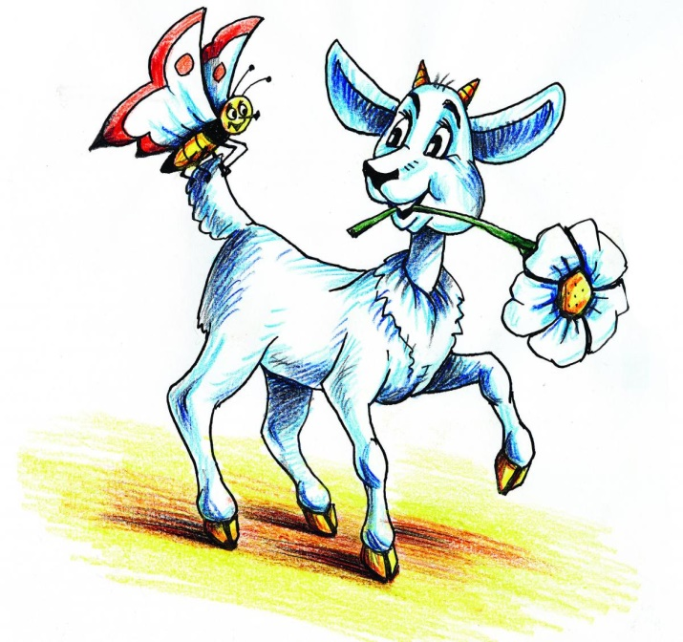
ГРА
«ВОВК
ТА
КОЗЕНЯТА»

Slide 11
Учасники беруться за руки і утворюють ланцюжок - вони козенята. Попереду - коза. За ними полює вовк, але він може зловити тільки останнє козеня. Коза намагається перешкодити йому, закриває дитинча, а решта козенят рухаються за нею, не розчіплюючи рук. Вовк схопив козеня? Відводить до себе в лігво. Гра закінчується, коли вовк переловить всіх козенят.

Slide 12
БУДЬТЕ
ЗДОРОВІ,
ДІТИ!!!

